Slide 1
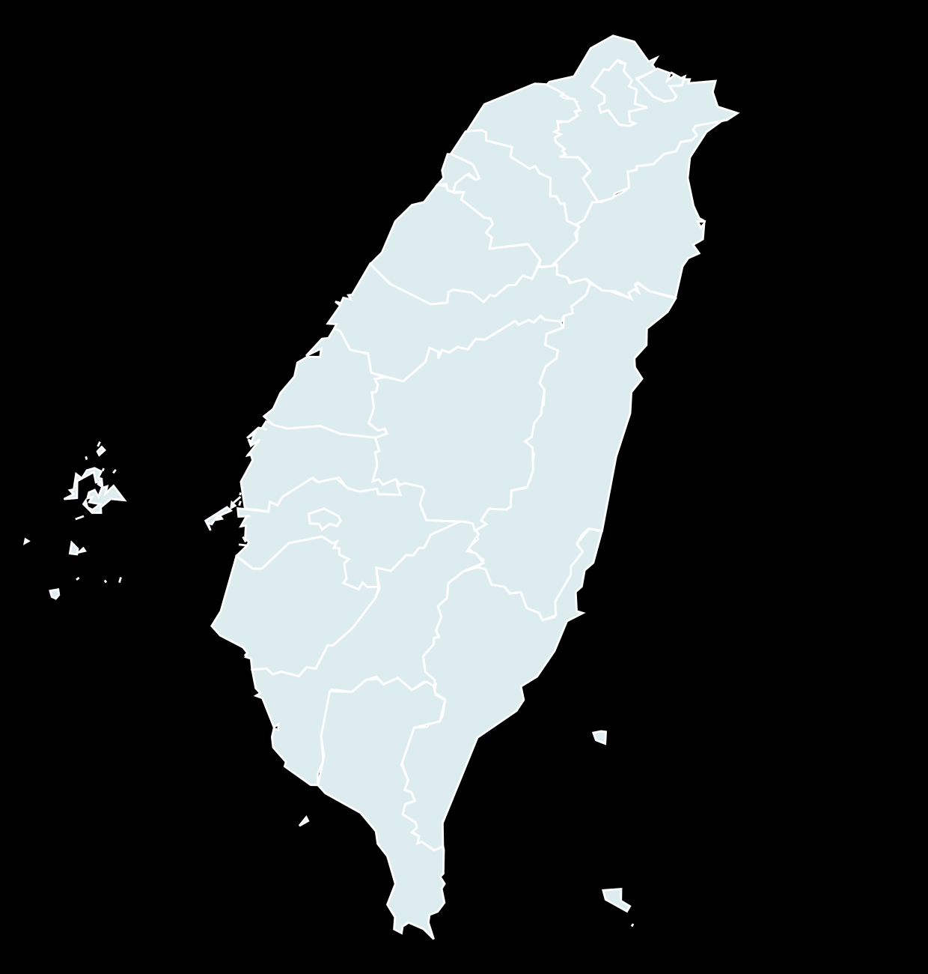
台灣主要科學園區與科技廠房
依專案資料中的縣市、行政區與經緯度定位
1
北投士林科技園區
7
台中工業區
台北市北投區
1
台中市西屯／南屯區
NVIDIA AI研發中心
大立光光通訊、CPO基地
2
2
龍潭科學園區
3
8
嘉義科學園區
桃園市龍潭區
4
嘉義縣太保市
台積電新廠區，待官方確認
5
台積電 AP6／AP7
6
3
竹科寶山二期
7
9
台南科學園區
新竹縣寶山鄉
台南市新市區
台積電 P8 2奈米廠
台積電與日月光擴建
4
銅鑼科學園區
8
10
楠梓產業園區
苗栗縣銅鑼鄉
高雄市楠梓區
美光銅鑼廠
9
台積電高雄 P1 至 P3
5
中科后里園區
11
11
橋頭科學園區
台中市后里區
10
12
高雄市橋頭區
美光 A3 廠區擴建
台積電先進製程廠區，規劃中
6
中科二期
12
屏東科技園區
台中市大雅區
屏東縣長治鄉
台積電 1.4奈米廠
半導體材料與設備供應鏈
● 施工、已動工或土地取得 ● 規劃中或待官方確認
位置為園區／建案定位，資料截至2026年9月7日
Notes:
位置來源：techplant data/taiwan_tech_factory.json 的 lat／lng 欄位，更新日期2026-09-07。行政區底圖來源：專案內 data/taiwan_counties.geojson，原始說明指向內政部統計地理資訊應用系統。高雄楠梓與橋頭位置相近，標號以短引線錯開顯示。地圖代表園區／建案定位，不代表地籍界線或廠區範圍。

Slide 2
重大科技廠房建案明細
科學園區與重要科技產業聚落，依目前公開資訊整理
區域／園區 | 公司 | 重大廠房／建案 | 狀態 | 公開規模 | 資料備註
北士科 | NVIDIA | AI研發中心 T17／T18 | 規劃中 | 待查 | 地上權案
龍潭科學園區 | 台積電 | 龍潭新廠區 | 規劃中 | 待查 | 待官方確認
竹科寶山二期 | 台積電 | 寶山2奈米晶圓廠 P8 | 施工中 | 土地15,000坪 樓地板70,000坪 | 2奈米主力廠區
新竹／台南科學園區 | 聯電 | 新竹晶圓廠群、台南12吋廠 | 營運／擴建 | 待查 | 待拆分具名建案
中科二期 | 台積電 | 台中1.4奈米晶圓廠 | 已動工 | 土地27,000坪 樓地板80,000坪 | 已取得第一期建照
中部科學園區 | 美光 | 台中A3廠區擴建 | 施工中 | 待查 | 記憶體擴產
銅鑼科學園區 | 美光 | 美光銅鑼廠 | 改造中 | 樓地板60,000坪 | 原力積電廠區
台中工業區 | 大立光 | 光通訊／CPO產能基地 | 土地取得 | 土地13,500坪 建物13,000坪 | 後續動工待追蹤
嘉義科學園區 | 台積電 | AP6／AP7先進封裝廠 | 施工中 | 土地12,000坪 樓地板60,000坪 | CoWoS／SoIC
台南科學園區 | 台積電／日月光 | 製程與封裝擴建／南科封裝基地 | 施工／已動工 | 台積電樓地板80,000坪 日月光35,000坪 | 供應鏈同步擴建
楠梓產業園區 | 台積電 | 高雄2奈米廠 P1至P3 | 施工中 | 土地36,000坪 樓地板100,000坪 | 三期建設
橋頭科學園區 | 台積電 | 橋頭先進製程廠區 | 規劃中 | 土地約15,000坪 | 待官方確認
高雄科技聚落 | 鴻海 | 高雄AI資料中心 | 已動工 | 待查 | AI基礎設施
資料截至2026年9月7日；未公開坪數保留待查；規劃案以官方公告為準
Notes:
來源：techplant data/taiwan_tech_factory.json 與 presentation_sources/techplant_major_factories_2026-09-07.md。表格將營運／擴建追蹤與具名新建案分開，未公開坪數不作推估。

